Slide 1
Đạo đức
EM TỰ GIÁC LÀM VIỆC CỦA MÌNH
BÀI 6
(Tiết 1)

Slide 2
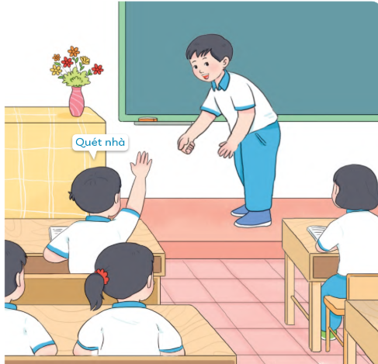
Trò chơi:
NHÌN HÀNH ĐỘNG- ĐOÁN VIỆC LÀM

Slide 3
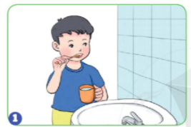
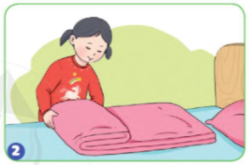
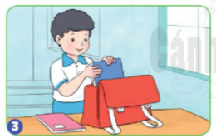
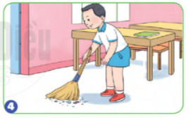
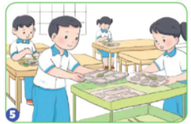
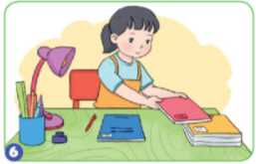
Tự giác làm việc của mình sẽ khiến chúng ta cảm thấy yên tâm, vui vẻ và trưởng thành hơn.

Slide 4
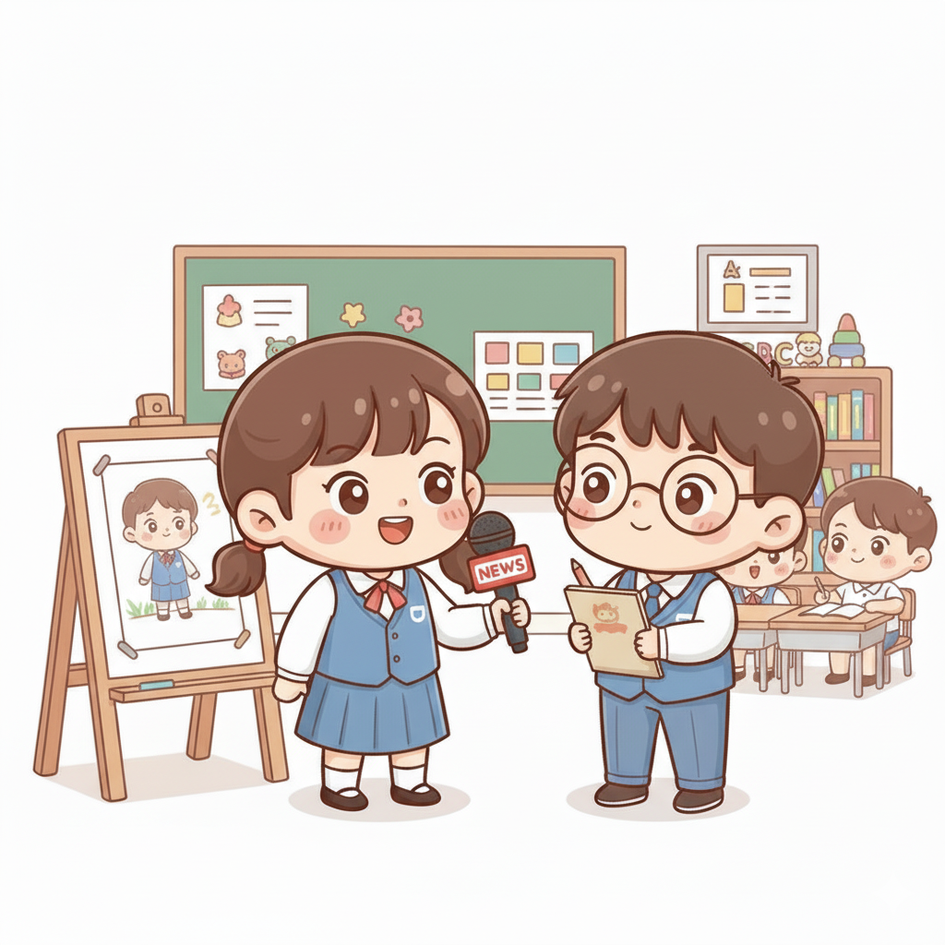
Bạn nên tự giác làm những việc nào?
Vì sao bạn nên tự giác làm việc của mình?

Slide 5
Tự giác làm việc của mình chính là bổn phận của trẻ em đối với bản thân mình.

Slide 6
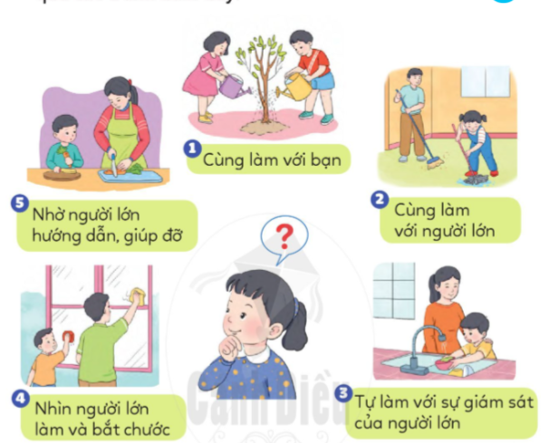
Những cách để em tự làm tốt việc của mình

Slide 7
Bất cứ ai cũng đều có quyền được tham gia vào các công việc liên quan đến bản thân mình, đem lại lợi ích cho bản thân và những người xung quanh.

